Slide 2
Integración del sistema de salud y seguridad en el trabajo con el estándar PMI de Gerencia de Proyectos
Msc, PMP. Ing. Miguel Angel Ospina Usaquén

Slide 3
Introducción
Esta conferencia evalúa los beneficios de integrar el Sistema de Gestión de Seguridad y Salud en el trabajo SG-SST y la gerencia de proyectos.
La importancia de esta propuesta radica en el logro de mejores resultados financieros, mayores estándares de Seguridad y Salud en el Trabajo y en el cumplimiento de todos los requisitos de la legislación. Hay algunos ejemplos prácticos en la literatura que explican cómo se puede utilizar un proyecto para organizar un sistema integrado de gestión de proyectos que incorpore SG-SST.

Slide 4
Pregunta
¿Qué tanto más aumentaría la efectividad e el cumplimiento de los tiempos de implementación del SG-SST, si integráramos más de cerca el SG-SST en la gestión de proyectos?

Slide 5
EL SG-SST
El Sistema de Gestión de Seguridad y Salud en el Trabajo, debe ser implementado por todos los empleadores y consiste en el desarrollo de un proceso lógico y por etapas, basado en la mejora continua, que incluye la política, la organización, la planificación, la aplicación, la evaluación, la auditoría y las acciones de mejora con el objetivo de anticipar, reconocer, evaluar y controlar los riesgos que puedan afectar la seguridad y la salud en el trabajo.

Slide 6
Retos en la implementación del SG-SST
Los estándares mínimos refuerzan la protección en salud y vida de más de 10 millones de trabajadores afiliados al Sistema General de Riesgos Laborales
Se debe cumplir por más de 670.000 empresas, sin desconocer el cumplimiento de las normas aplicables a cada sector económico de manera específica.

Slide 7
Condiciones actuales
Las empresas ven las medidas de protección como un gasto más que una inversión en productividad y eficiencia.
Modelo económico Colombiano enfocado al aprovechamiento de recursos naturales, incremento del sector servicios, informalidad en las pymes (gestión), desempleo, etc.
Fuente: https://oiss.org/wp-content/uploads/2018/11/2-Breve_historia_sobre_la_salud_ocupacional_en_Colombia1.pdf

Slide 8
Problemas
Falta de asesorías personalizadas y flexibles a las necesidades del cliente
Falta de foco en la cultura y las partes interesadas
No aplicación de metodologías de trabajo eficiente
Excesivo uso de recursos de tiempo y costo por el poco tiempo disponible.
Marco Normativo exigente: “Las empresas que no cumplan con la implementación del sistema al XX-XX-XXX serán sancionadas con multas de hasta 1.000 salarios mínimos mensuales legales vigentes”.
Fuente: http://tangara.uis.edu.co/biblioweb/tesis/2016/164901.pdf

Slide 9

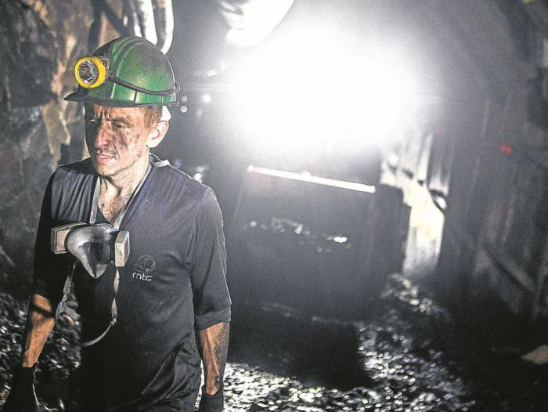
ACCIDENTALIDAD LABORAL 2018
13 accidentes por cada 100 trabajadores.
319 trabajadores con enfermedad laboral calificada por cada 100.000 afilia­dos al SGRL.
73 casos de muerte laboral por cada 100.000
19 accidentes por cada 100
Fuente Imagen: Foto Stock
Fuente: Consejo Colombiano de Seguridad

Slide 10
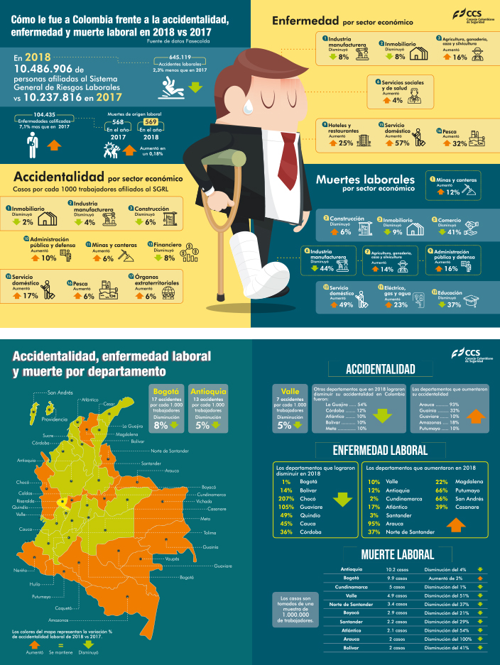

Slide 12
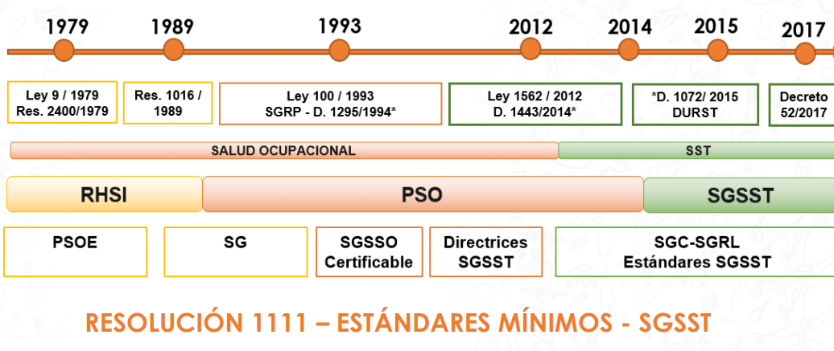
Marco legal
Fuente: https://www.fodesep.gov.co/images/noticias/pdf/SaludySeguridadenelTrabajoPOSITIVA.pdf

Slide 13
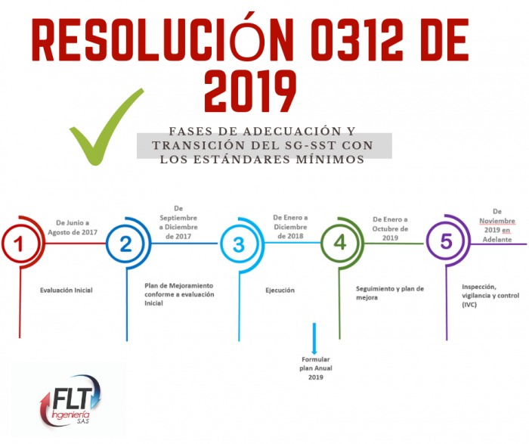

Slide 14
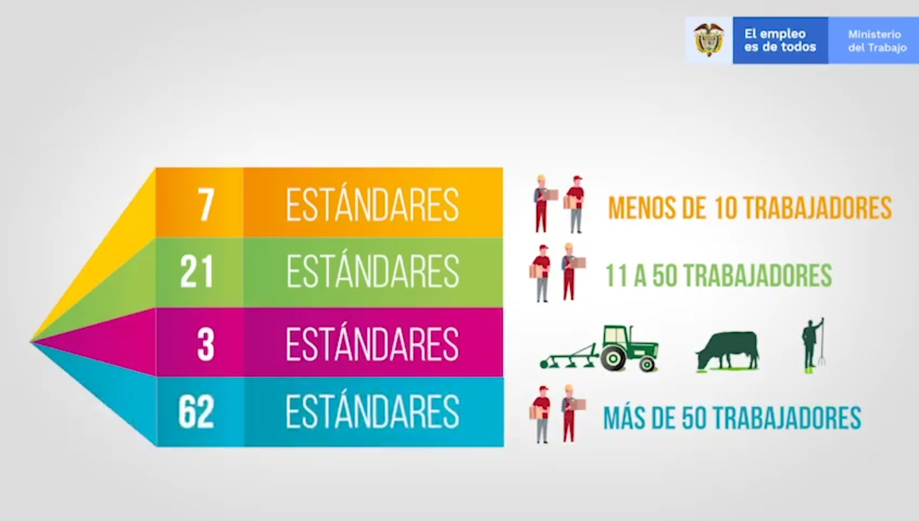

Slide 15
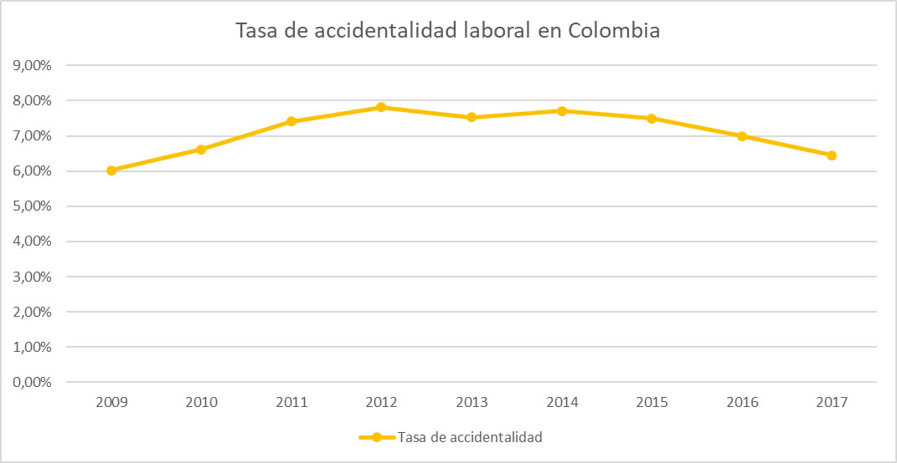
Tasa de accidentes de trabajo en Colombia 2009-2017.
Fuente: Fasecolda

Slide 16
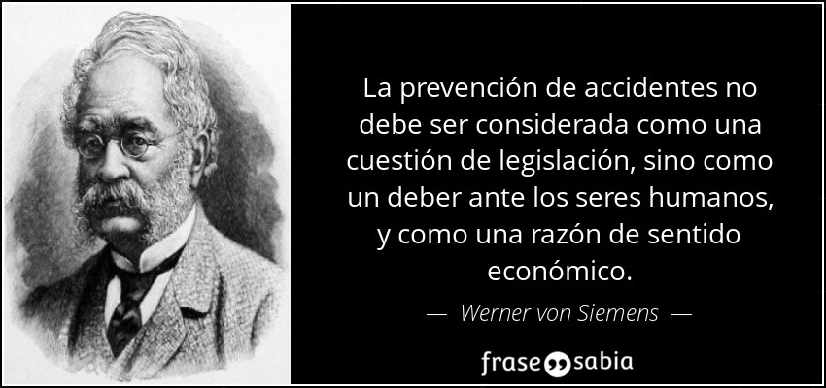

Slide 17
Que se viene?
La tecnología – como la digitalización, la robótica y la nanotecnología.
Los cambios demográficos son relevantes.
El desarrollo sostenible y el cambio climático.
Los cambios en la organización del trabajo .
https://www.youtube.com/watch?v=rhTqItSM2G8
Fuente: https://www.ilo.org/global/about-the-ilo/newsroom/news/WCMS_686761/lang--es/index.htm
Notes:
1. la tecnología – como la digitalización, la robótica y la nanotecnología – pueden también afectar la salud psicosocial e introducir nuevos materiales con riesgos para la salud que no han sido estimados. Si es aplicada correctamente, también puede contribuir a reducir las exposiciones peligrosas, facilitar la formación y la inspección del trabajo.
2. Los cambios demográficos son relevantes porque los trabajadores jóvenes tienen tasas de lesiones profesionales significativamente elevadas, mientras que los trabajadores mayores necesitan prácticas de adaptación y equipo para trabajar de forma segura. Las mujeres – quienes se están incorporando a la fuerza de trabajo en un número cada vez mayor – son más propensas a trabajar en formas atípicas de empleo y corren mayores riesgos de sufrir trastornos musculo-esqueléticos.
3. En tercer lugar, el desarrollo sostenible y el cambio climático dan lugar a riesgos como la contaminación del aire, el estrés por exceso de calor, las enfermedades emergentes, los cambios en las pautas meteorológicas y en la temperatura, pueden ocasionar la pérdida de puestos de trabajo. De igual manera, nuevos empleos serán creados gracias a la economía verde.
4. En fin, los cambios en la organización del trabajo pueden dar lugar a una flexibilidad que permita que un número mayor de personas se incorpore a la fuerza de trabajo, pero también puede causar problemas psicosociales (por ejemplo, inseguridad, menoscabo de la privacidad y del tiempo de descanso, o una protección inadecuada en materia de SST y de protección social) y horarios de trabajo excesivos. En la actualidad, aproximadamente 36 por ciento de la fuerza de trabajo del mundo trabaja horas excesivas (más de 48 horas semanales).

Slide 18
LA GERENCIA DE PROYECTOS
Es la aplicación del conocimiento, de las habilidades, y de las técnicas para ejecutar los proyectos en forma eficiente y efectiva. Es una competencia estratégica para las organizaciones, y les permite atar los resultados de los proyectos a las metas del negocio, y así competir mejor en su mercado.
Fuente: Project Management Institute - PMI

Slide 19
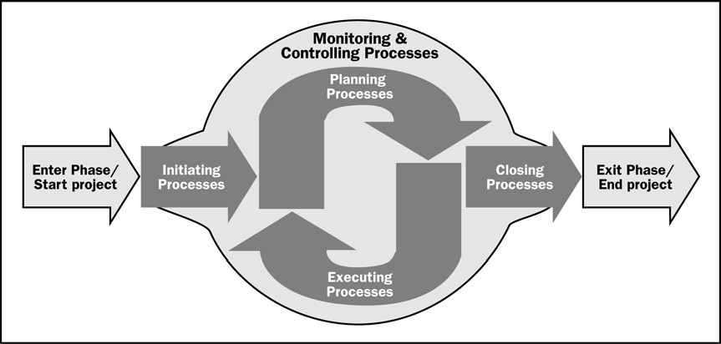
Grupos de Procesos de la Dirección de Proyectos
Grupo del Proceso de Iniciación
Grupo del Proceso de Planificación
Grupo del Proceso de Ejecución
Grupo del Proceso de Seguimiento
y Control
Grupo del Proceso de Cierre

Slide 20
Nivel de Actividad e interacción entre procesos
(PMBOK® Guide)
Grupo de Procesos de Iniciación
Grupo de Procesos de Planificación
Grupo de Procesos de Ejecución
Grupo de Procesos de Seguimiento y Control
Grupo de Procesos de Cierre
Nivel de Interacción entre Procesos
Inicio
TIEMPO
Finalización

Slide 21
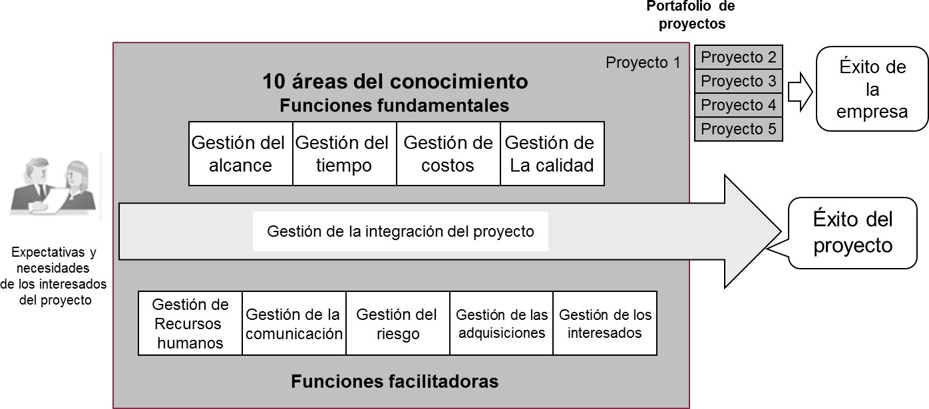

Relación de los grupos de procesos y las Áreas de Conocimiento
Se pueden relacionar las principales actividades de cada grupo de procesos de la dirección de proyectos con las nueve áreas de conocimiento utilizadas por la Guía PMBOK ®

Slide 22
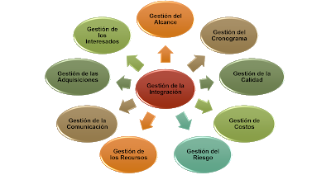
Áreas de conocimiento
Fuente:http://alredsa.blogspot.com/2017/11/area-de-conocimiento-de-la-direccion-de.html

Slide 23
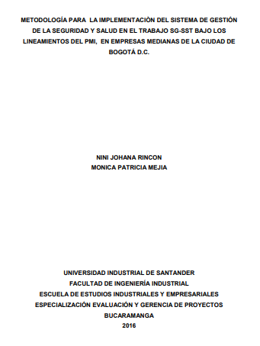

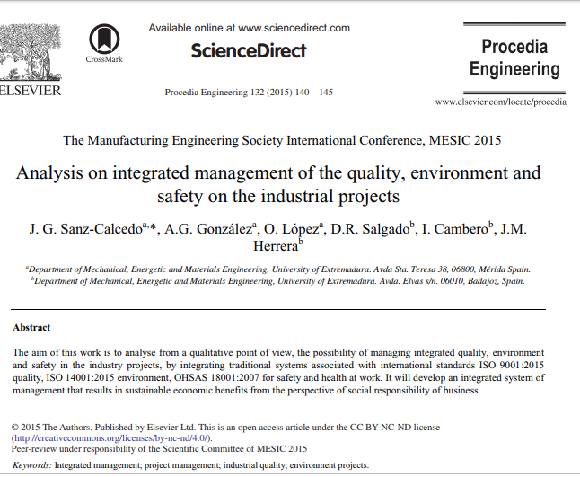
Aplicaciones

Slide 24
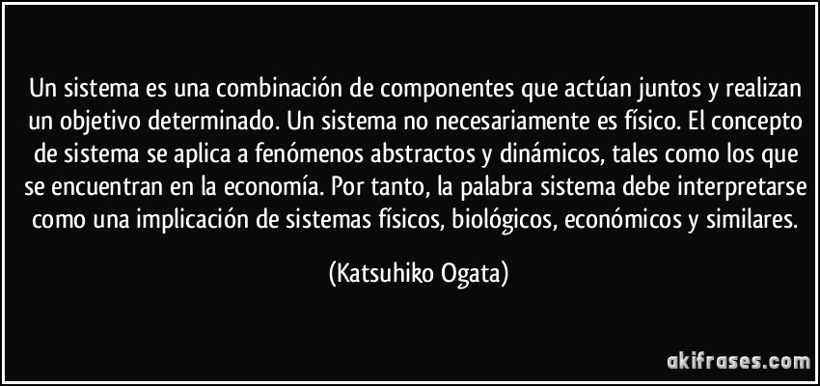
Hablamos de sistemas……..

Slide 25
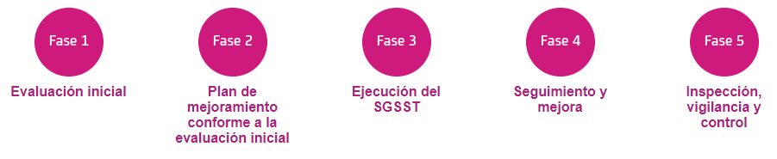
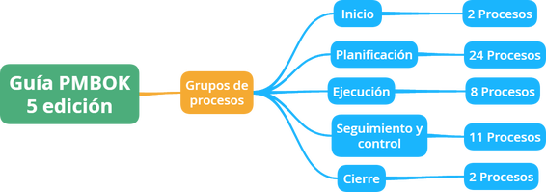
Propuesta
FASES
SG-SST
GRUPO DE PROCESOS
- PMI

Slide 26
Fase 1 – Evaluación Inicial
SG-SST | PMI
ACTIVIDAD: Es la autoevaluación realizada por la empresa con el fin de identificar las prioridades y necesidades en SST para establecer el plan de trabajo anual de la empresa del año 2018, conforme al artículo 2.2.4.6.16. del Decreto 1072 de 2015. RESPONSABLES: Las empresas, personas o entidades encargadas de implementar y ejecutar los SG-SST, con la asesoría de las Administradoras de Riesgos Laborales y según los estándares mínimos. | DESARROLLAR EL ACTA DE CONSTITUCIÓN DEL PROYECTO: Es un proceso que consiste en desarrollar un documento que autoriza formalmente un proyecto o una fase, y en documentar los requisitos iníciales que satisfacen las necesidades y expectativas de los interesados. IDENTIFICAR A LOS INTERESADOS: Consiste en identificar a todas las personas u organizaciones que reciben impacto en el proyecto y en documentar información relativa de sus intereses, participación e impacto en el éxito del proyecto.
Notes:
«La evaluación inicial debe incluir, entre otros, los siguientes aspectos:
La identificación de la normatividad vigente en materia de riesgos laborales incluyendo los estándares mínimos del Sistema de Garantía de Calidad del Sistema General de Riesgos Laborales para empleadores, que se reglamenten y le sean aplicables;
La verificación de la identificación de los peligros, evaluación y valoración de los riesgos, la cual debe ser anual. En la identificación de peligros deberá contemplar los cambios de procesos, instalaciones, equipos, maquinarias, entre otros;
La identificación de las amenazas y evaluación de la vulnerabilidad de la empresa; la cual debe ser anual;
La evaluación de la efectividad de las medidas implementadas, para controlar los peligros, riesgos y amenazas, que incluya los reportes de los trabajadores; la cual debe ser anual;
El cumplimiento del programa de capacitación anual, establecido por la empresa, incluyendo la inducción y reinducción para los trabajadores dependientes, cooperados, en misión y contratistas;
La evaluación de los puestos de trabajo en el marco de los programas de vigilancia epidemiológica de la salud de los trabajadores;
La descripción sociodemográfica de los trabajadores y la caracterización de sus condiciones de salud, así como la evaluación y análisis de las estadísticas sobre la enfermedad y la accidentalidad; y
Registro y seguimiento a los resultados de los indicadores definidos en el SGSST de la empresa del año inmediatamente anterior.

Slide 27
Fase 2 – Plan de Mejoramiento
SG-SST | PMI
ACTIVIDAD: Es el conjunto de elementos de control que consolida las acciones de mejoramiento necesarias para corregir las debilidades encontradas en la autoevaluación. Durante este período las empresas o entidades deben: Realizar autoevaluación, Establecer Plan de Mejora, Diseñar el SG-SST RESPONSABLES: Las empresas, personas o entidades encargadas de implementar los SG-SST, con la asesoría de las Administradoras de Riesgos Laborales y según los estándares mínimos. | Desarrollar el Plan para la Dirección del Proyecto. Plan de gestión del Alcance. Plan de gestión de requisitos. Plan para la gestión temporal. Plan de mejora de procesos. Plan de gestión de la calidad Plan para la gestión de coste. Plan de reclutamiento y formación de los recursos humanos. Plan de gestión de riesgo Plan de gestión de la comunicación. Plan de gestión de adquisiciones. Plan de gestión de interesados.

Slide 28
Fase 3 – Ejecución del SG-SST
SG-SST | PMI
ACTIVIDAD: Es la puesta en marcha del SG-SST en coherencia con la autoevaluación y el plan de mejoramiento. RESPONSABLES: Las empresas, personas o entidades encargadas de implementar los SG-SST, con la asesoría de las Administradoras de Riesgos Laborales y según los estándares mínimos. | Gestionar las comunicaciones Implementar la respuesta a los riesgos Efectuar las adquisiciones Gestionar el involucramiento de los interesados Dirigir y gestionar el trabajo del proyecto Gestionar el conocimiento del proyecto Gestionar la calidad Adquirir recursos Desarrollar el equipo Dirigir al equipo

Slide 29
Fase 4 – Seguimiento y plan de mejora
SG-SST | PMI
ACTIVIDAD: Es el momento de vigilancia preventiva de la ejecución, desarrollo e implementación del SG-SST. En esta fase la empresa deberá: Realizar autoevaluación, Establecer Plan de Mejora e incorporarlo al SG-SST del año 2019. RESPONSABLES: Las empresas, personas o entidades encargadas de implementar los SG-SST, con la asesoría de las Administradoras de Riesgos Laborales y según los estándares mínimos. Ministerio del trabajo y ARLs harán el seguimiento al SG-SST y al cumplimiento al Plan de Mejora. | Monitorear las comunicaciones Monitorear los riesgos Controlar las adquisiciones Monitorear el involucramiento de los interesados Monitorear y controlar el trabajo del proyecto Realizar el control integrado de cambios Validar el alcance Controlar el alcance Controlar el cronograma Controlar los costos Controlar la calidad Controlar los recursos

Slide 30
Fase 5 – Inspección, Vigilancia y Control
SG-SST | PMI
ACTIVIDAD: Fase de verificación del cumplimiento de la normatividad vigente sobre el SG-SST (Visitas y actividades de Inspección, Vigilancia y Control del Sistema.) RESPONSABLES: La efectúa el Ministerio del Trabajo conforme a los estándares mínimos. | Cerrar el proyecto o fase

Slide 31

Muchas Gracias!!

